Slide 1
Welkom Havo/vwo 3.

Slide 2
Agenda:
4.1 de balans de actiefzijde en passiefzijde..

Slide 3
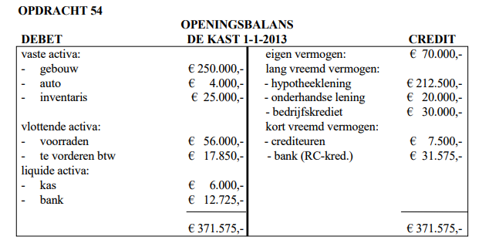

Slide 4
Debet of actiefzijde
De zijde waarop je bezittingen staan.
Vaste activa:
Spullen die langer dan 1 jaar mee gaan
Let op! Deze verliezen na verloop van tijd hun waarde → afschrijven (boekhoudkundig rekening houden met de waardevermindering)
Vlottende activa:
Spullen die minder dan 1 jaar mee gaan
Denk aan: voorraad. Debiteuren (mensen waaraan je spullen hebt verkocht die jou nog moeten betalen).
Liquide activa:
Waarmee we kunnen betalen, kas/bank.

Slide 5
Credit of de passief zijde.
De zijde waarop je schulden staan.
Eigen vermogen:
Geld wat je zelf in de onderneming hebt gestopt, is eigenlijk een schuld aan jezelf
Lang vreemd vermogen:
Leningen met een looptijd langer dan een jaar
Voorbeeld: hypothecaire lening (lening voor je huis)
Kort vreemd vermogen:
Schulden korter dan een jaar.
Voorbeeld: crediteuren, (je hebt al spullen gekregen, maar je moet er nog voor betalen)

Slide 6
Maak de opgaves van 4.1 A en B.
Maak de opgaves van 4.1A en 4.1B de actiefzijde en passiefzijde.
Lees de bijbehorende theorie
Hiervoor 15-20 minuten de tijd.
eerder klaar?
Start met lezen 4.1C, evenwicht.
13
9
10
8
5
6
7
4
3
1
2
12
15
14
11
20
18
17
16
19

Slide 7
4.1A actiefzijde
1: Bestelwagen = vast, saldo betaalrekening = liquide, ongemonteerde fietsen = vlottende activa, fietsbellen = vlottende, muntgeld = liquide.
2a: Winkelpand = 30 jaar, bestelauto = 5 jaar, computer = 3 jaar.
Bij alle 3 is er restwaarde: waarschijnlijk is de restwaarde van de computer erg laag, want er komen steeds nieuwe computers op de markt. Bestelauto = 5 jaar nog 2de hands te verkopen, winkelpand behoud vaak ze waarde, moet wel vaak gerenoveerd worden e.d.
3a: debiteuren
3b: vlottende activa
3c: dit zijn debiteuren die uiteindelijk niet hebben betaald.
4a: je hoeft nooit nee te verlopen er zijn altijd voldoende producten
4b: dit komt weer extra ruimte voor opslag.

Slide 8
4.1B passiefzijde
1a:Via het eigen vermogen (zelf geld in de onderneming stoppen)
Via lang vreemd vermogen (leningen met lange looptijd)
Via kort vreemd vermogen (leningen met korte looptijd)
1b: eigen vermogen is een schuld aan jezelf (betaal je geen rente over), vreemd vermogen is een schuld aan andere (betaal je vaak wel rente over)
1c: dat betekend dat je dan geen eigen vermogen hebt, dat al je vermogen geleend geld is.
2A: kort B: lang: C: kort D: lang E: afhankelijk van wanneer je het aflost kort of lang.
3a:EV = 75.000, hypothecaire lening: 250.000, geen kort vreemd vermogen, totaal vermogen 325.000
3b: gedeelte wat hij zelf heeft gebruikt = 75.000
3c: 10 jaar afgelost, 10*12 = 120x afgelost = 120 * 1000 = 120.000 = vreemd vermogen = 250.000 – 120.000 = 130.000

Slide 9
4.1B passiefzijde
3c: 10 jaar afgelost, 10*12 = 120x afgelost = 120 * 1000 = 120.000 = vreemd vermogen = 250.000 – 120.000 = 130.000
Daarentegen de woning = 325.000 waard
Dat betekend dat: 325.000 – 130.000 = 195.000 eigen vermogen.

